Slide 1
アップデート

Slide 2
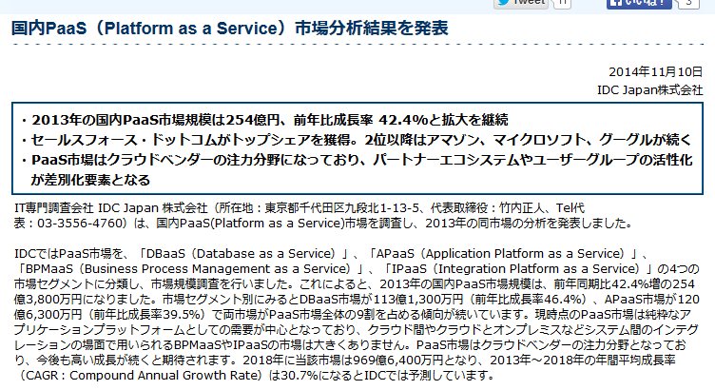
2013年の日本のPaaS市場
http://www.idcjapan.co.jp/Press/Current/20141110Apr.html

Slide 3
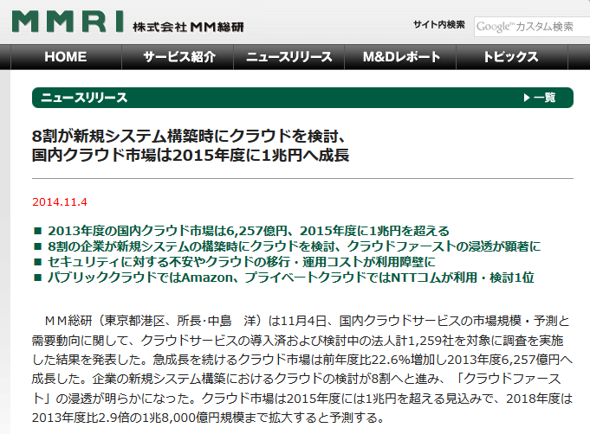
新規システム構築におけるクラウドの検討が8割へ
http://www.m2ri.jp/newsreleases/main.php?id=010120141104500

Slide 4
Amazonがre:Inventで新サービスを発表
Amazon Aurora
MySQL互換のデータベースサービス。
コストは1/10、性能は5倍。
Amazon EC2 Container Service
Docker対応のコンテナ管理サービス。EC2インスタンスの上でDockerコンテナを運用。
AWS Lambda
イベントドリブンなアプリケーションをExcelマクロのように簡単に開発できる。
Intel Xeon E5-2666 v3
C4インスタンス用にインテルが提供するカスタムプロセッサ。
Notes:
Amazonは11/11-14に行われた re:Invent で11個もの新サービスを発表しました。個々のサービスの内容もさることながら、これだけの新技術を生み出し続けるAmazonはやはり凄いと思います。
Auroraは、MySQLをクラウド上で実装しなおし、商用データベースのパフォーマンスと堅牢性を、オープンソースデータベースのオープン性とコストで実現。Oracleキラーとも言われています。
Intelはパートナー企業向けに最適化されたソリューションに力を入れるようになっており、7月には、Oracleの「Exadata Database Machine X4-8」向けに「Xeon E7 v2」プロセッサをベースにしたカスタマイズSKUを製造している。（http://japan.zdnet.com/article/35056582/）

Slide 5
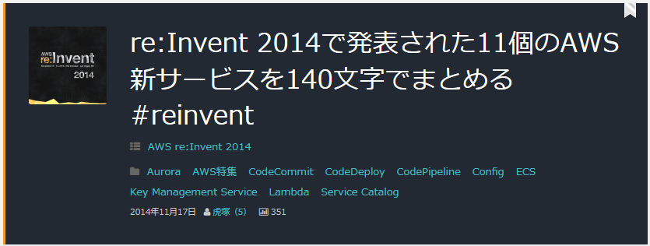
その他のサービスの概要はこちらで
http://dev.classmethod.jp/cloud/aws/reinvent2014-new-services/

Slide 6
Google Cloud Platform Live (11/4)
Google Cloud Interconnect
Google クラウドとオンプレミスのデータセンターを安全、高速に接続。
Google Container Engine
Dockerコンテナ上でアプリケーションを実行し、それをKubernetesで管理するクラウドサービス。
Managed VM での Docker サポート
Google App Engine上の仮想マシン「Managed VM」でDockerをサポート。
Compute Engine Autoscaler
短時間で急速に負荷が上昇しても、即座にクラスタを拡張し対応する能力を備える。

Slide 7
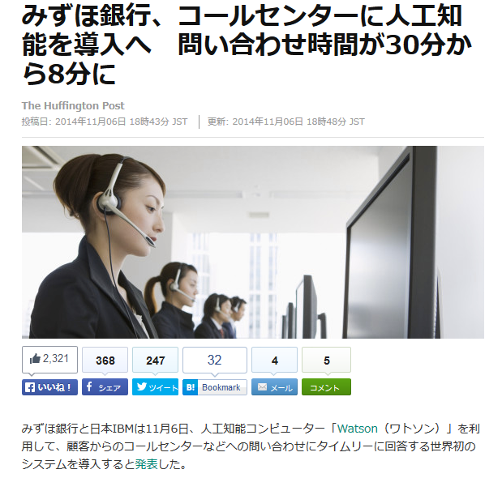
IBM Watson
http://www.huffingtonpost.jp/2014/11/06/mizuho-bank-ia-watson_n_6112376.html
Notes:
IBMはWatsonに関連する報道が多かったと思います。他にはBlueMixのようなPaaSの新機能など。

Slide 8
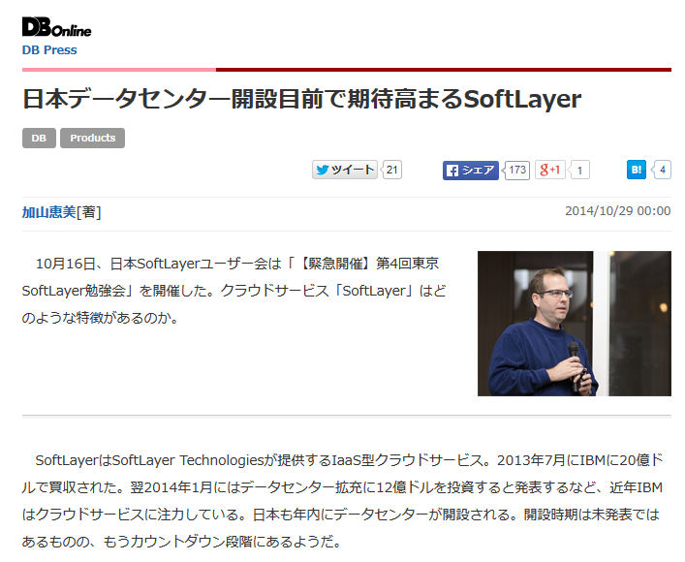
Softlayerの日本データセンターを開設
http://enterprisezine.jp/dbonline/detail/6279
Notes:
IBMは12月中旬にSoftlayerの東京データセンターをオープンすると発表。サーバ数は15,000台とのこと。
データセンターを国内に開設する動きは広まっており、MicrosfotもAzureに続きOffice365も国内データセンターで提供を開始すると発表しました。（11/13）
Salesforceも2番目のデータセンターを国内に開設すると発表しています。

Slide 9
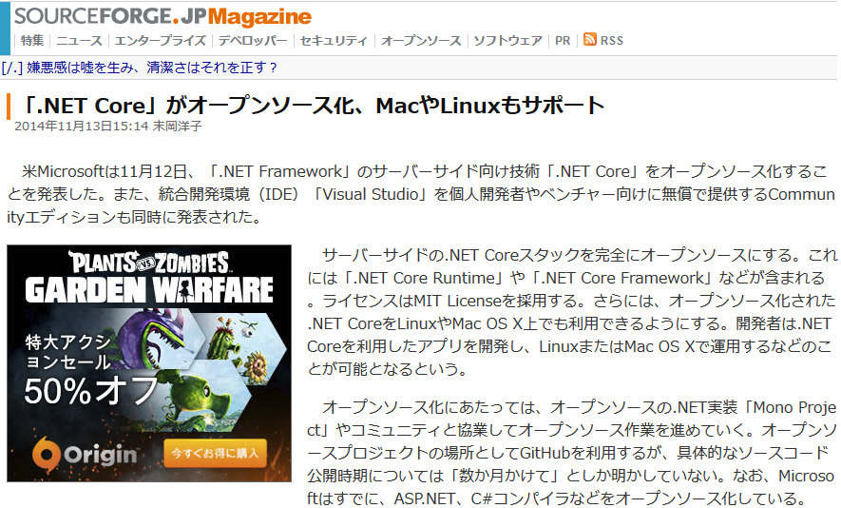
Microsoftのマルチプラットフォーム戦略
Notes:
Microsoftはこのほか、Visual Studioのフル機能の無料版「Visual Studio Community 2013」も公開しました。

Slide 10
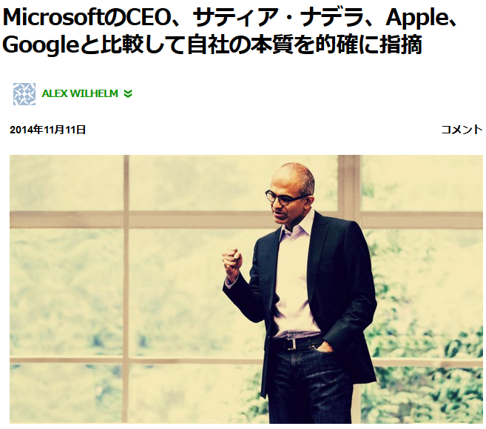
「それぞれの会社は独特の特長を持っている」
私の考えでは、デベロッパーがアプリケーションを開発できるようにするプラットフォームを提供し、また誰であれコンピューティングに関連する人々が所望の成果物を作れるようにする数々のツールを提供するところでこそ、Microsoftが真価を発揮し、本当の差別化を行えるのだと私は考えている。プラットフォームのプロバイダー、ツールのプロバイダーであることこそ、Microsoftの根本的なアイデンティティなのだ。
http://jp.techcrunch.com/2014/11/11/20141110heres-what-microsoft-ceo-satya-nadella-thinks-apple-and-google-do-best/

Slide 11
Dockerを巡る動きが加速

Slide 12
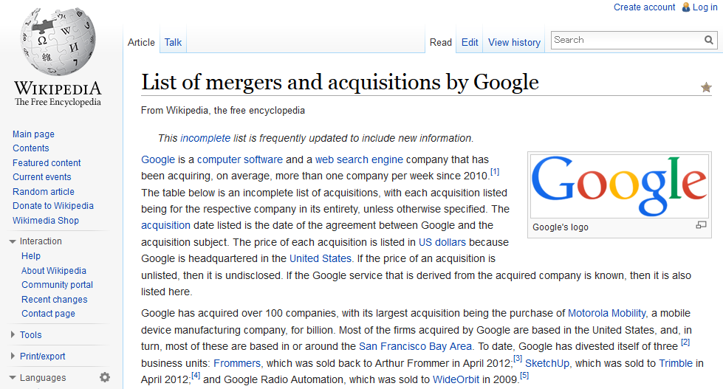
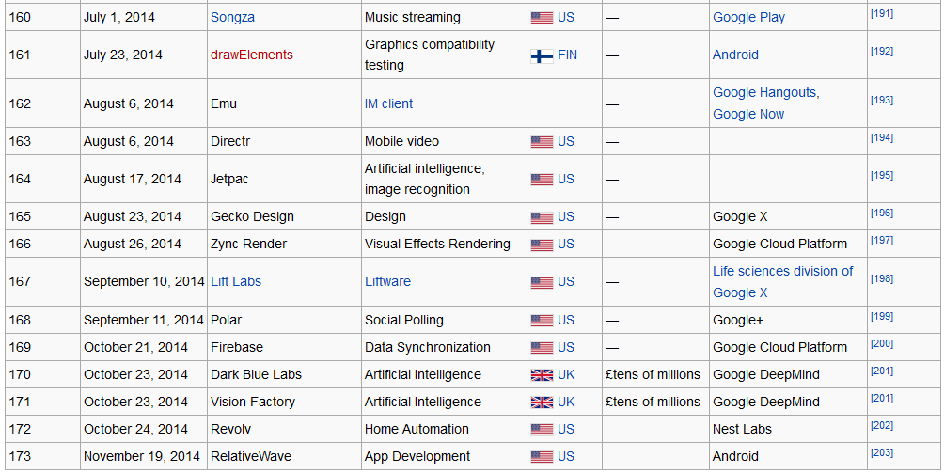
Googleが買収した企業のリスト

